Slide 1
Connaitre les principales règles d’accessibilité pour réaliser une solution web
Orange / INNOV / IT-S
Centre de compétences accessibilité numérique
ZZZ accessibility support
2h00
Notes:
Début : 00:06 – Nom formateur 1
Durée : xx mn
Bonjour,
Nous sommes « nom_formateur 1" et « nom_formateur 2", et nous faisons partie du Centre de Compétences sur l’accessibilité numérique à INNOV.
Pendant cette heure et demie, nous allons vous expliquer quelles sont les principales règles d’accessibilité à connaitre et appliquer pour réaliser/développer une solution web accessible.

Slide 2
Tour de table
Présentation
Vos projets
Vos connaissances en accessibilité
Vos attentes
Notes:
L'accessibilité numérique, c'est la capacité d'un produit ou d'un service :
à être utilisable d'une part par tous, c’est à dire :
les personnes qui sont en situation de handicap permanent parce que au départ ce sont elles les premières concernées par les problèmes d’accessibilité.
Ce sont aussi les personnes qui peuvent se retrouver en situation de handicap temporaire. Par exemple une personne qui a eu un accident et qui pendant un certain laps de temps ne peut plus se servir d’un bras ou d’une main.
Les séniors sont aussi concernés car ils peuvent avoir un certain nombre de déficiences avec un impact sur l’accessibilité
Le service doit être utilisable par tous, mais il doit aussi être utilisable dans tous les contextes et que le contexte soit :
normal ou que ce soit un contexte dégradé.
Exemples de contexte dégradé :
fort ensoleillement : dehors, en plein soleil, besoin d'aller lire ce qu'il y a sur le l'écran de votre téléphone portable. La luminosité dehors va être telle que vous ne verrez rien où ça va être difficile de lire ce qui est sur votre écran parce que le contraste ne sera pas suffisant.
bande passante faible
Le contexte va aussi dépendre du type de matériel que l'on utilise (smartphone avec petit écran ou grand écran de bureau). Il se trouve que les règles d’accessibilité favorisent l’adaptation aux différents types d’écran en demandant à ce que les sites soient responsive.
Le doit service ou le produit doit aussi pouvoir être utilisé en toute autonomie(ne pas avoir besoin qu’une personne fasse à la place de), en toute confidentialité (ne pas avoir à donner ses identifiants-mots de passe) et aussi en sécurité (protéger les parcours clients pour éviter les erreurs et les pièges). Donc voilà, tout ça fait partie de l'accessibilité numérique. Ex: devoir gérer pour un aveugle la réception d’un code par SMS à renseigner sur une page web pour la sécurité d’une transaction)
------------------------
Alternative :
Donc là, c'est l'accessibilité numérique.
C'est la capacité d'un produit ou d'un service à être utilisable déjà par tous, c'est à dire les personnes en situation de handicap évidemment, puisque ce sont les personnes ciblées.
On va faire un distinguo entre des personnes qui ont une situation de handicap permanente et temporaire.
Ce qu'on entend par là c'est par exemple quelqu'un qui va avoir des problèmes moteurs, qui va avoir par exemple Parkinson. Et bien ces personnes vont avoir une situation de handicap permanente dans l'utilisation d'un clavier, d'une souris, et cetera.
De la même manière il y des personnes qui ont des handicaps temporaires. Ca peut tous nous arriver pour 2 semaines, un mois ou un petit peu plus lorsqu'on se casse le bras, si on a perdu nos lunettes ou si on a des troubles de la vue avant d’aller consulter.
Et évidemment ce qu’on cible également, ce sont les seniors puisqu'il va y avoir une perte d'acuité visuelle, une perte de motricité, voilà tout un tas de choses. Et puis la déconnexion également en termes de technologie fait également partie de ce genre de problématique.
On parle également de contexte. Vous allez voir, il y a énormément de contextualisation pour l'accessibilité puisque tout est une question de quels sont les moyens qu'on a à notre disposition pour pouvoir naviguer sereinement, pour pouvoir avoir toutes les infos que l'on souhaite ou pas, donc dans des contextes normaux ou dégradés:
c’est-à-dire être assis tranquillement dans un bureau isolé, sans bruit, devant un gros écran ou 2 ou 3.
ou être dans une situation plutôt dégradée, comme le fait d'être dans un train et d'essayer de travailler en train, trajet avec une luminosité qui n’est pas forcément géniale, avec des mouvements, avec pas forcément la place pour pouvoir naviguer correctement avec la souris
et puis quel que soit le type de matériel :
est-ce que je vais avoir un clavier, une souris, un écran confortable ou est-ce que je vais me retrouver sur le pad de mon PC ?
est-ce que je vais pouvoir utiliser tout le matériel dont j'ai besoin pour naviguer confortablement ?
Et enfin un dernier point qui est le fait de pouvoir naviguer en parfaite autonomie et en toute confidentialité, c'est à dire qu’une personne qui ne va pas réussir un processus utilisateur, un parcours comme le fait de s'inscrire dans quelque chose, de valider une action, et cetera. Eh bien cette personne-là ne va pas pouvoir être pleinement efficace, ne va pas pouvoir utiliser correctement l'outil. Si elle doit faire appel à un utilisateur tierce, que ce soit un proche, un collègue ou peu importe, on va se retrouver avec des problématiques de confidentialité et de sécurité puisque peut-être qu'il va falloir donner des accès. Peut-être que la personne va avoir accès visuellement ou non à ce qu'il y a d'indiqué sur l'écran si c'est quelque chose sur lequel il faut rentrer son code de carte bleue ou rentrer ses horaires de bureau. On se rend compte que on peut avoir un problème et de sécurité et de confidentialité. Donc l'autonomie est également très importante.

Slide 3
A la fin de cette formation, vous…
Saurez pourquoi il est important de créer des solutions numériques accessibles
Connaitrez les principaux critères d’accessibilité pour les contenus Web
Repartirez avec des contacts et des liens utiles pour en savoir plus
Notes:
Ce que l’on va voir dans cette formation c’est…
Pourquoi il est important de créer des solutions numériques accessibles.
Quels sont les principaux critères d’accessibilité à prendre en compte dans les contenus web
Enfin, nous vous présenterons une liste des contacts que vous pourrez par la suite solliciter et également une liste de liens utiles pour en savoir plus.
-----------------------
Version alternative:
A la fin de cette formation:
Vous saurez pourquoi il est important de créer des solutions numériques accessibles.
Vous connaîtrez les principaux critères d'accessibilité pour les contenus web. On en passera quand même plutôt pas mal.
Et vous repartirez avec une liste de contacts et des liens utiles pour en savoir un peu plus. Pour creuser un peu, un peu mieux les choses. Tout ça dans le dernier slide.

Slide 4

Principales recommandations
Notes:
Début : 00:06 – Nom formateur 2
Durée : xx mn
Ce que l'on va vous présenter maintenant, ce sont toutes les recommandations d'accessibilité qu’il faut appliquer dans vos développements, dans vos pages.

Slide 5
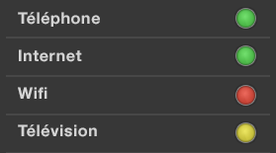
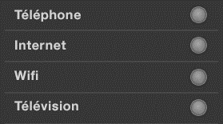
Couleurs et contraste Exemple
Notes:
On va commencer par voir le critère qui concerne les couleurs et les contrastes.
D'après vous, qu'est-ce qui pose problème sur cet écran ?
Réponse :
Info passée uniquement par la couleur

Slide 6



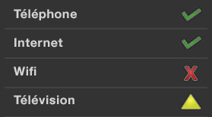

Couleurs et contraste Exemple
Exemple non-valide
Description :
L’information ne doit pas être transmise exclusivement par la couleur.
Utiliser des alternatives (texte, formes…) en complément.
Quand ?
Dès la conception : prendre en compte dès les wireframes, puis dans les designs UI
Au développement : mettre en place, si besoin, une alternative
Exemple valide
Notes:
Il est donc important de ne pas transmettre l'information uniquement par la couleur parce que si les personnes ne voient pas la couleur où les discernent mal, l’information utile ne leur est pas transmise.
On doit utiliser des alternatives, comme par exemple des textes, des formes, des choses différentes pour pouvoir véhiculer l'information. C'est à prendre en compte dès le début dans les maquettes et de développement.
Voici un exemple de comment on peut s’y prendre pour véhiculer l’information autrement que par la couleur, en utilisant notamment des formes différentes en plus de la couleur.
Si j’indique l’état du téléphone uniquement par un rond vert et celui du wifi par un rond rouge et la télévision par un rond jaune, et bien si on ne discerne pas les couleurs, si on est daltonien ou si on a des problèmes de vision, on est incapable de savoir quel est l’état de chaque service.
Donc on peut-on peut donc en plus de la couleur utiliser par exemple des formes différentes pour chaque état: par exemple, mettre une coche verte quans le service est fonctionnel, une croix rouge pour l’état de panne. Et un triangle jaunde si le service est en maintenance.
C'est bon pour vous sur ce critère ?

Slide 7
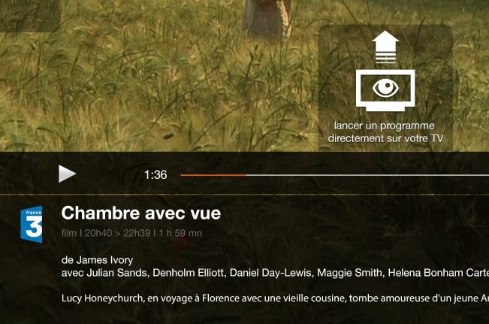
Couleurs et contraste Exemple de contraste
Contraste insuffisant, le texte gris n’est pas suffisamment visible sur le fond noir
Notes:
Maintenant que l’on a vu les problèmes de discernement des couleurs, nous allons parler des contrastes de couleurs.
Sur cet écran, on va avoir du texte gris sur un fond qui est lui aussi gris un peu plus foncé. Même quand on n’a pas de problème de de vision, c'est difficilement lisible, donc pour des pour des personnes qui seraient fatiguées par exemple, ça serait encore pire.

Slide 8
Couleurs et contraste Assurer un niveau de contraste suffisant
Description :
Le contraste entre la couleur du fond et celle du texte doit être :
pour le web de 4.5:1 minimum (niveau AA)
pour les mobiles de 7:1 minimum (niveau AAA)
Pour les textes de grande taille (150% de la taille de la police par défaut ou 120% si le texte est en gras):
pour le web de 3:1 minimum (niveau A)
pour les mobiles de 4,5:1 minimum (niveau AA)
Quand ?
Dès la conception : prévoir des couples de couleurs accessibles dès les phases de design UI
Au développement : veiller au respect des minima de contraste
Notes:
Donc oui, il faut assurer un niveau de contraste suffisant.
On a 2 critères à prendre en compte pour déterminer si un contraste est suffisant ou non:
Tout d’abord, il y a le contraste entre la couleur d’un texte et la couleur de son fond
Il y a ensuite la taille du texte
Pour le contraste texte/fond,
pour le web, on va utiliser un niveau de contraste de 4.5 pour 1 pour un niveau AA
et pour les mobiles, ce sera 7 pour 1
On verra ça tout à l’heure avec l'utilisation de l'outil Color Contrast Analyser.
Pour les textes de grand taille (càd : 150% de la taille de la police par défaut ou 120% si le texte est en gras),
pour le web, le contraste minimum à atteindre sera de 3 pour 1 pour un niveau A
et pour les mobiles, ce sera 4,5 pour 1 pour un niveau AA
------------------------------------------------
Info complémentaires :
Pour texte standard
Taille inférieure à 24px : contraste de 4,5:1
Taille supérieure ou égale à 24px : contraste de 3:1
Pour les textes gras
Taille inférieure à 18,5px : contraste de 4,5:1
Taille supérieure ou égale à 18,5px : contraste de 3:1
Ce que signifie cette notation :
C'est calcul de contraste, on n'a pas la formule, mais on a des outils qui va nous permettre de calculer ça.
C'est en gros la différence de contraste entre la couleur au premier plan et la couleur au 2nd.
Pour se rendre un peu mieux compte de ce que représente les chiffres :
- contraste noir/blanc : 21:1
- contraste orange accessible (#F16E00)/blanc : 3:1
Pourquoi un orange accessible en plus du orange de la marque :
La couleur de orange de base qui était moins accessible que le orange initial et donc la marque a consenti à le foncer un peu plus foncé augmenter le le niveau de contraste avec le blanc. Mais effectivement si les caractères sont un peu trop petits alors, ça ne suffit plus.
Pour le logo Orange, on n'a pas le droit de changer la couleur. Par contre pour toutes les présentations, pour tous les textes, donc on va utiliser le l'orange accessible.
Où trouver les couleurs chartées ?
Sur le site system.design.orange.com : on y retrouve tous les couples de couleurs qui sont accessibles.

Slide 9

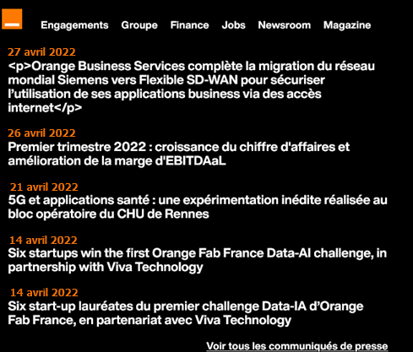
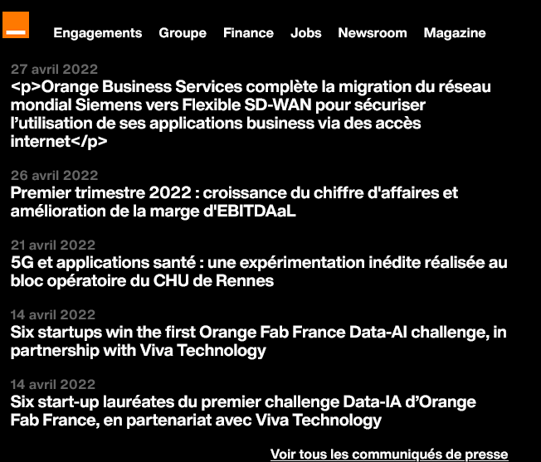
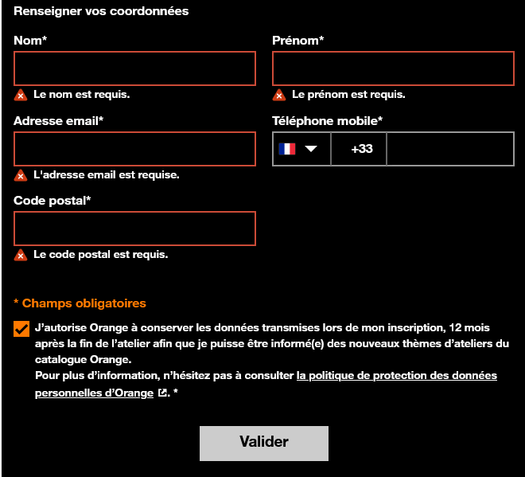
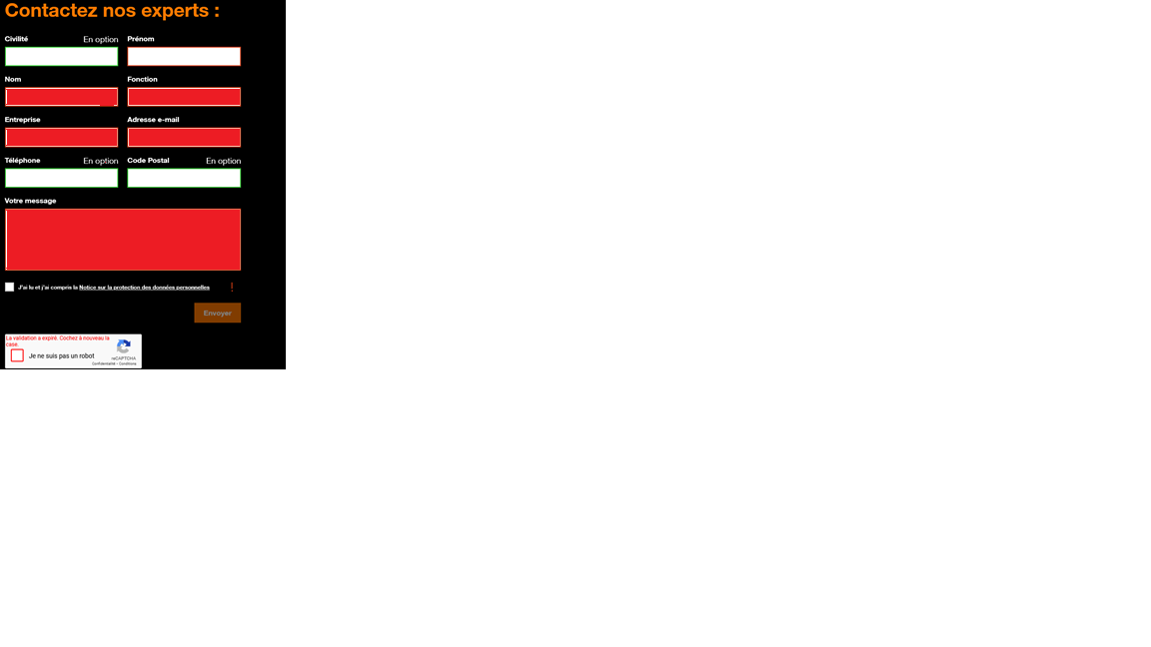
Couleurs et contraste Exemples – Information transmise que par la couleur et le contraste
Etablissements de santé :
se protéger contre les cyberattaques
 | Ventes
1er trim. | 8,2
2e trim. | 3,2
3e trim. | 1,4
4e trim. | 1,2
Notes:
Voici des exemples de couleurs et de contraste.
Exemple de gauche : mauvais exemple de de de contraste : le gris foncé sur la couleur noire c'est quasi invisible.
On va retrouver aussi des problèmes de contraste avec des textes sur des images : là c'est vraiment très difficile de lire le texte sur cette image.
=> solution : laisser l’image de fond mais écrire le texte sur un fond et mettre le tout sur cette image de fond => le texte est beaucoup plus est beaucoup plus visible.
Présentation d’informations sous forme de camembert : Pour une personne qui voit bien il n’y a pas de pbe, on voit bien à quoi correspondent les nombres. Pour les personnes qui sont incapables de différencier les couleurs, ce n’est pas possible.
=> solution :
rajouter les valeurs sur le camembert. Ne résout pas notre problème : on ne sait toujours à quoi ça correspond si on ne voit pas les couleurs
on va donc rajouter des informations complémentaires comme les % => la France qui a 58,3%.
Exemple de formulaire qui contient des informations en plus des champs de saisie :
Si l'info qui est véhiculée uniquement par la couleur, par exemple des champs encadrés en vert et d’autres encadré en rouge, on ne sait pas du tout à quoi ça correspond.
=> solution :
pour le bouton Valider : modifier le contraste, donc plutôt que de mettre du gris sur du noir, remplacer le gris par du orange qui sera beaucoup qui sera plus visible.
ajouter par exemple une information complémentaire pour dire que notre champ est obligatoire, donc on va rajouter un astérisque à côté du label du champ concerné et ajouter une légende pour dire que ça correspond à un champ obligatoire. Et là on a l’information que l’on voit la couleur ou non.
C'est bon pour vous, vous avez des questions sur les couleurs, les contrastes ?
Questions posées :
Sur le camembert :
Q1 : mettre des libellés avec des flèches pour indiquer les % ? Problème : quand les zones sont petites, pas la place de mettre des libellés + si bcp de flèches, perte de lisibilité
Le camembert, on va toujours auditer s'il y a 2 moyens d'obtenir une information, on va toujours auditer la version la plus accessible des 2. Si les designers ont envie de se lâcher sur un camembert mais qu’ils mettent une alternative correcte dans laquelle on a bien toutes nos infos qui sont reprises alors aucun problème. Le camembert il pourrait être fluo avec des dégradés de couleurs de partout et aucune information donnée, ça ne nous poserait absolument aucun problème.
Q2 : Les nuances de couleur, ça c'est quelque chose qui est difficile à lire.
Ce camembert n'est quand même pas accessible parce que les dégradés ne sont pas suffisants. La légende à côté reprend la couleur. Sauf que si on ne voit pas bien les couleurs, on ne sait pas qui fait quoi. Donc même si on a repris les pourcentages dans chacune des parties, ce n'est pas suffisant. On aurait pu reprendre les labels en disant 58% en France, 8,9%

Slide 10
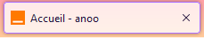
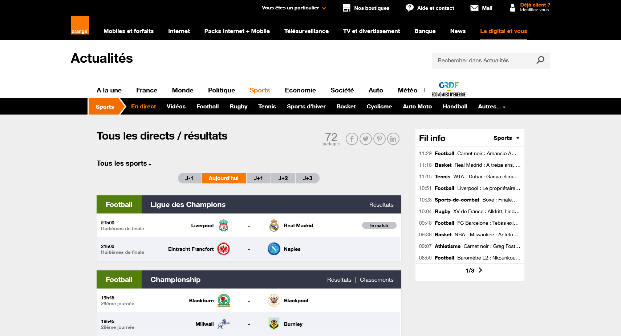
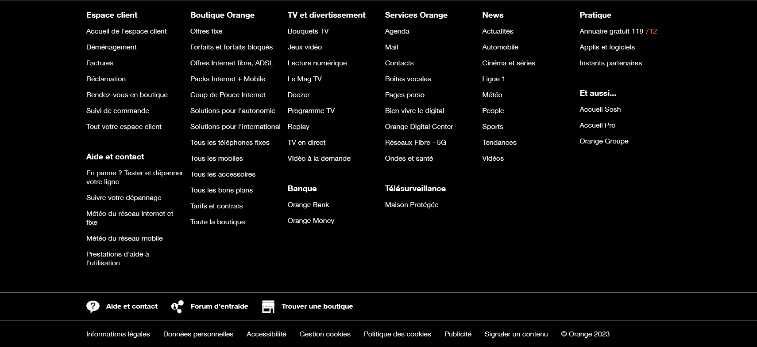
Structure de la page Exemple
…
<title>Accueil</title>
…
<body>
<header>
<div>Mobiles et forfaits </div>
<div>Internet </div>
…
</header>
<main>
<h2> Tous les directs / résultats
<h2> Football
<h2> Football
<h5> Fil info
</main>
<footer>
<h2> Plan de site
<h3> Espace client
<h3> Aide et contact
<h3> Boutique Orange
<h3> TV et divertissement
…
</footer>
</body>
Notes:
Début : 00:06 – Nom formateur 1
Durée : xx mn
Un petit exercice à nouveau.
On a une page d'actualité sportive avec sa structure de code représentée de manière simplifiée.
Sur le code, on a le title Accueil qui correspond au nom indiqué dans l'onglet du navigateur lorsqu'on ouvre la page.
Dans le corps de notre site, on a des titres de niveau qui vont correspondre donc aux titres que l'on va retrouver sur la page.
Est-ce que vous voyez comme ça des choses dans cette structure qui ne conviendraient pas en termes de structuration/d’organisation de l'information ?
Réponses tentées par les participants :
plan du site aurait dû être une balise nav plutôt qu'une balise h 2 => non pas le problème
on a 2 titres h2 qui ont le même libellé => OUI c’est le problème
pas de titre h1 => oui c’est un problème même si pas toujours obligatoire
Réponse formateur :
Manque un h1 Actualités
Donc effectivement, on a des problèmes avec le h5 qui est sous un h2
et il y en a un dernier problème qui se trouve sur ce fameux accueil, mais qu'on ne voit pas là parce que le découpage est fait comme ça. C’est le nom de l'onglet. Or ce qu'on demande c'est que ce title il soit pertinent, c'est à dire qu’on n’ait pas 2 title de pages qui soient identiques. Donc sur tout un site, on ne peut pas avoir plusieurs fois Accueil. Le but est que le title soit le plus pertinent possible. Donc là ce qu'on aurait pu avoir c'est quelque chose comme « Accueil, actualité sportive Orange ». On cherche à avoir un maximum d'informations dans ce title puisque c'est la première chose qui est vocalisée par le lecteur d'écran. Donc quand une personne non voyante arrive et qu'elle se sert d'un lecteur d'écran pour avoir l'information, elle va d'abord avoir cette info là et elle sera exactement où elle se trouve. Si c'est juste Accueil, ça ne lui indique pas de quel site il s'agit. Si elle est chez Orange chez autre chose c'est juste un Accueil, elle ne sait pas si vraiment elle est sur la page de sport ou pas. Donc ce title doit être dynamique, doit changer et doit être unique pour chaque page de notre site.

Slide 11
Structure de la page Donner un titre aux pages
Description :
Donner à chaque page un titre unique (balise <title>)
Première information vocalisée
Quand ?
Dès la conception : spécifier des titres de pages
Au développement : intégrer le titre dans le TITLE de chaque page
Exemple non-valide
<title>Accueil</title>
Exemple valide
<title>Accueil - Espace client Orange</title>
Notes:
Donc là on va parler de cette structure, de cette sémantique, de ces titres,
Il faut donc donner à chaque page un titre unique dans les balises title pour bien indiquer à l'utilisateur où il se trouve, où il a mis les pieds puisque c'est la première information qui est vocalisée.
Et puis évidemment ça se réfléchit dès la conception puisqu’on va tout de suite indiquer comment doit être présentée une page. C'est important car c'est la première information qu'on a.
Pour donner un titre unique à chaque onglet de page, il suffit de mettre une balise title pertinente dans la balise « head » de chaque page.
Un exemple :
« Accueil » : non valide, donc ce que j'indiquais.
« Accueil – Espace client Orange » : mieux parce qu'il va être plus pertinent, plus précis. On est toujours sûr de l'accueil, aucun problème là-dessus, mais on va indiquer qu'on se trouve dans l'espace client d'orange.

Slide 12
Structure de la page Structurer la page sémantiquement
<head>
…
<title>Titre de la page</title>
…
</head>
<body>
<header>
<h1>…</h1>
<nav>…navigation…</nav>
<p>en tête de page : logo, baseline…</p>
…
<article>
[…]
</article>
[…]
</main>
<aside>
<p>contenu annexe en relation avec le contenu principal</p>
[…]
</aside>
<footer>
<p>contenu du pied de page : copyright…</p>
[…]
</footer>
</body>
Description :
Utiliser les balises sémantiques HTML5 (header, main, aside, footer, ...)
Quand ?
Dès la conception : prévoir les grandes zones des pages dès les wireframes
Au développement : zoner la page avec le balisage approprié
Notes:
Ensuite, on va regarder pour la structure de la page, donc l'utilisation de balises sémantiques. La sémantique, ça va permettre de donner une information en soi. Avant même d'avoir plus de code et d'avoir plus de contenu, la balise en elle-même va donner l'information sur ce que va y attendre l'utilisateur, donc on va se servir de toutes ces balises HTML 5 pour aider l'utilisateur à simplement naviguer confortablement, donc utiliser la balise main pour l'ensemble du contenu important de la page. Ça aide pour toutes les parties qui sont des contenus, le « à côté », le footer.
On va utiliser également le header, pour les éléments communs ils mettent une navigation, et cetera.
Donc encore une fois, vous allez voir que c'est souvent le cas, ça se prévoit dès la conception aider les développeurs et pour éviter d'avoir des retours en arrière parce que les choses ne sont pas faites comme on s'y attendait. Plus on communique sur quelque chose, plus on y réfléchit avant et moins il y a des heures d'aller-retour entre du développement et de la conception, pour que chaque chose soit bien structurée dans des balises sémantiques.

Slide 13
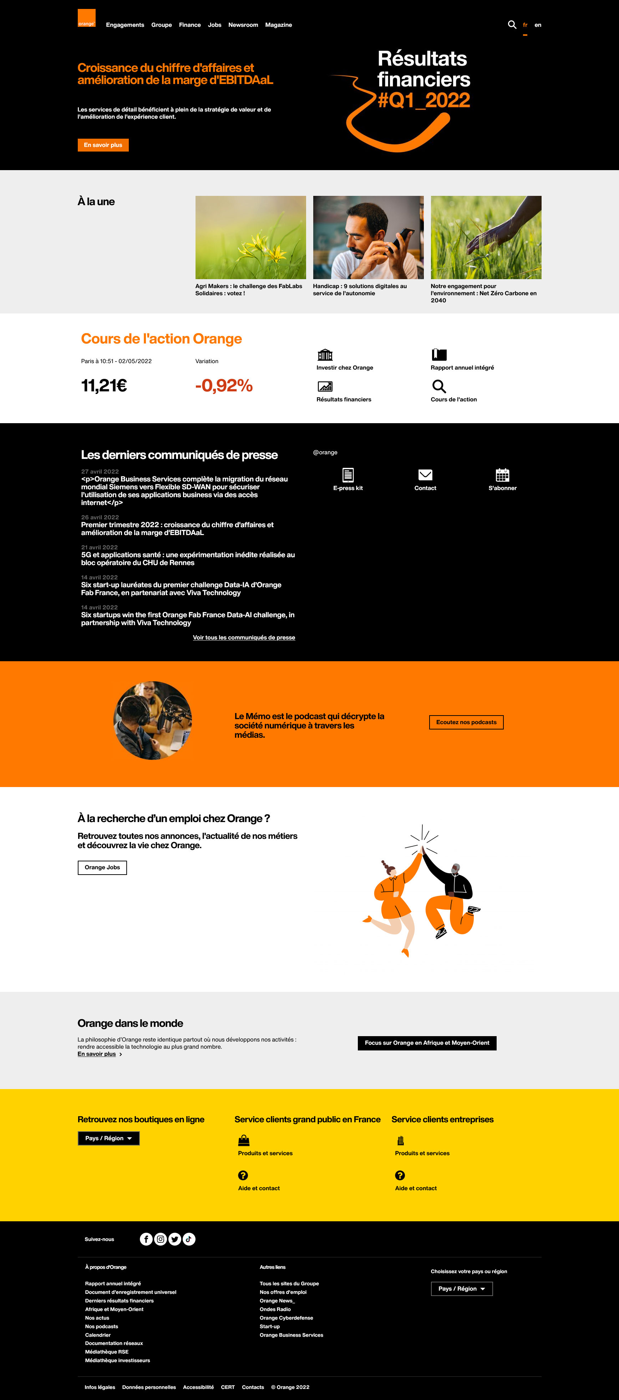
Structure de la page Exemple – Structure d’une page client
Titre de la page :
"Résultats financiers Q1 2022"
[header]
[nav]
[main]
[aside]
[footer]
Notes:
Un petit exemple encore, donc, on a une page client avec un titre de la page qui s'appelle de innove et puis, on va y ajouter un header. Donc oui effectivement avec ce header on va pouvoir se balader au sein de la page. Une balise nav puisque ça va permettre la navigation. Donc aucun problème pour que la balise nav soit dans le header, et évidemment.
On va lui ajouter un « main » en lui disant ça c'est le contenu de la page, c'est là-dessus que tu vas avoir l'information que tu recherches en venant ici
On a un léger à côté avec le cours de l'action orange. Ce n'est pas inintéressant, mais on n'est pas sûr du contenu à proprement parler. En tout cas, ce n'est pas ce qu'on veut indiquer dans la page donc on le met dans une balise « aside » et la personne qui va arriver là-dessus avec une aide technique va directement savoir que ça c'est à côté.
Et le footer qui va reprendre le plan du site des informations annexes, des liens vers la déclaration d'accessibilité vers les contacts, les infos légales, et cetera.
Voilà donc très important de bien cadrer et de bien réfléchir à comment on va concevoir notre site et comment on va informer les utilisateurs de l'endroit où ils vont se trouver et de la navigation dans lequel ils vont passer.

Slide 14
Structure de la page Donner des titres de niveau
Description :
Utiliser des balises de titre de niveau (balises h1 à h6)
Tout ce qui ressemble visuellement à un titre (taille, gras, couleur…) doit être un titre (balise hx)
Les titres doivent s’imbriquer de manière logique
Quand ?
Dès la conception : prévoir les grandes zones des pages dès les wireframes
Au développement : zoner la page avec le balisage approprié
Notes:
Ensuite, on va donner un titre.
Les titres de niveau on en a parlé un peu avant. C’est donc le fameux titre qui va de h1 à h6. Ca structure la page, ça donne de l'information directement dans le code qui va être lu par les lecteurs d'écran. Ces titres doivent s'imbriquer de manière logique, ils doivent être coordonnés, donc h1, h2, h3, h4, h5 et h6 et éviter les trous. Si j’ai un h1 et que juste derrière j’ai un h5 l'utilisateur va sûrement se dire que des titres sont passés à la trappe. Donc, c'est important de faire attention à la structure et de faire en sorte que les titres de niveau se suivent au moins au maximum.
Tout ce qui ressemble visuellement à titre, ce qu'on veut indiquer comme étant un titre en général. Ce n'est pas anodin si on décide de mettre un texte plus gros en gras, si ensuite celui-là il est un peu plus petit mais gras également, et qu'ensuite on a une typo plus classique. C'est que l'on veut indiquer visuellement qu'il y a quelque chose à retenir là-dedans. Les titres sont faits pour ça, donc de manière programmatique, ça doit également être transcrit. Donc là on a bien un h1 suivi d’un h2, et cetera.
A retenir : tout ce qui ressemble visuellement à titre doit en être un du point de vue de la sémantique des balises de titre.

Slide 15
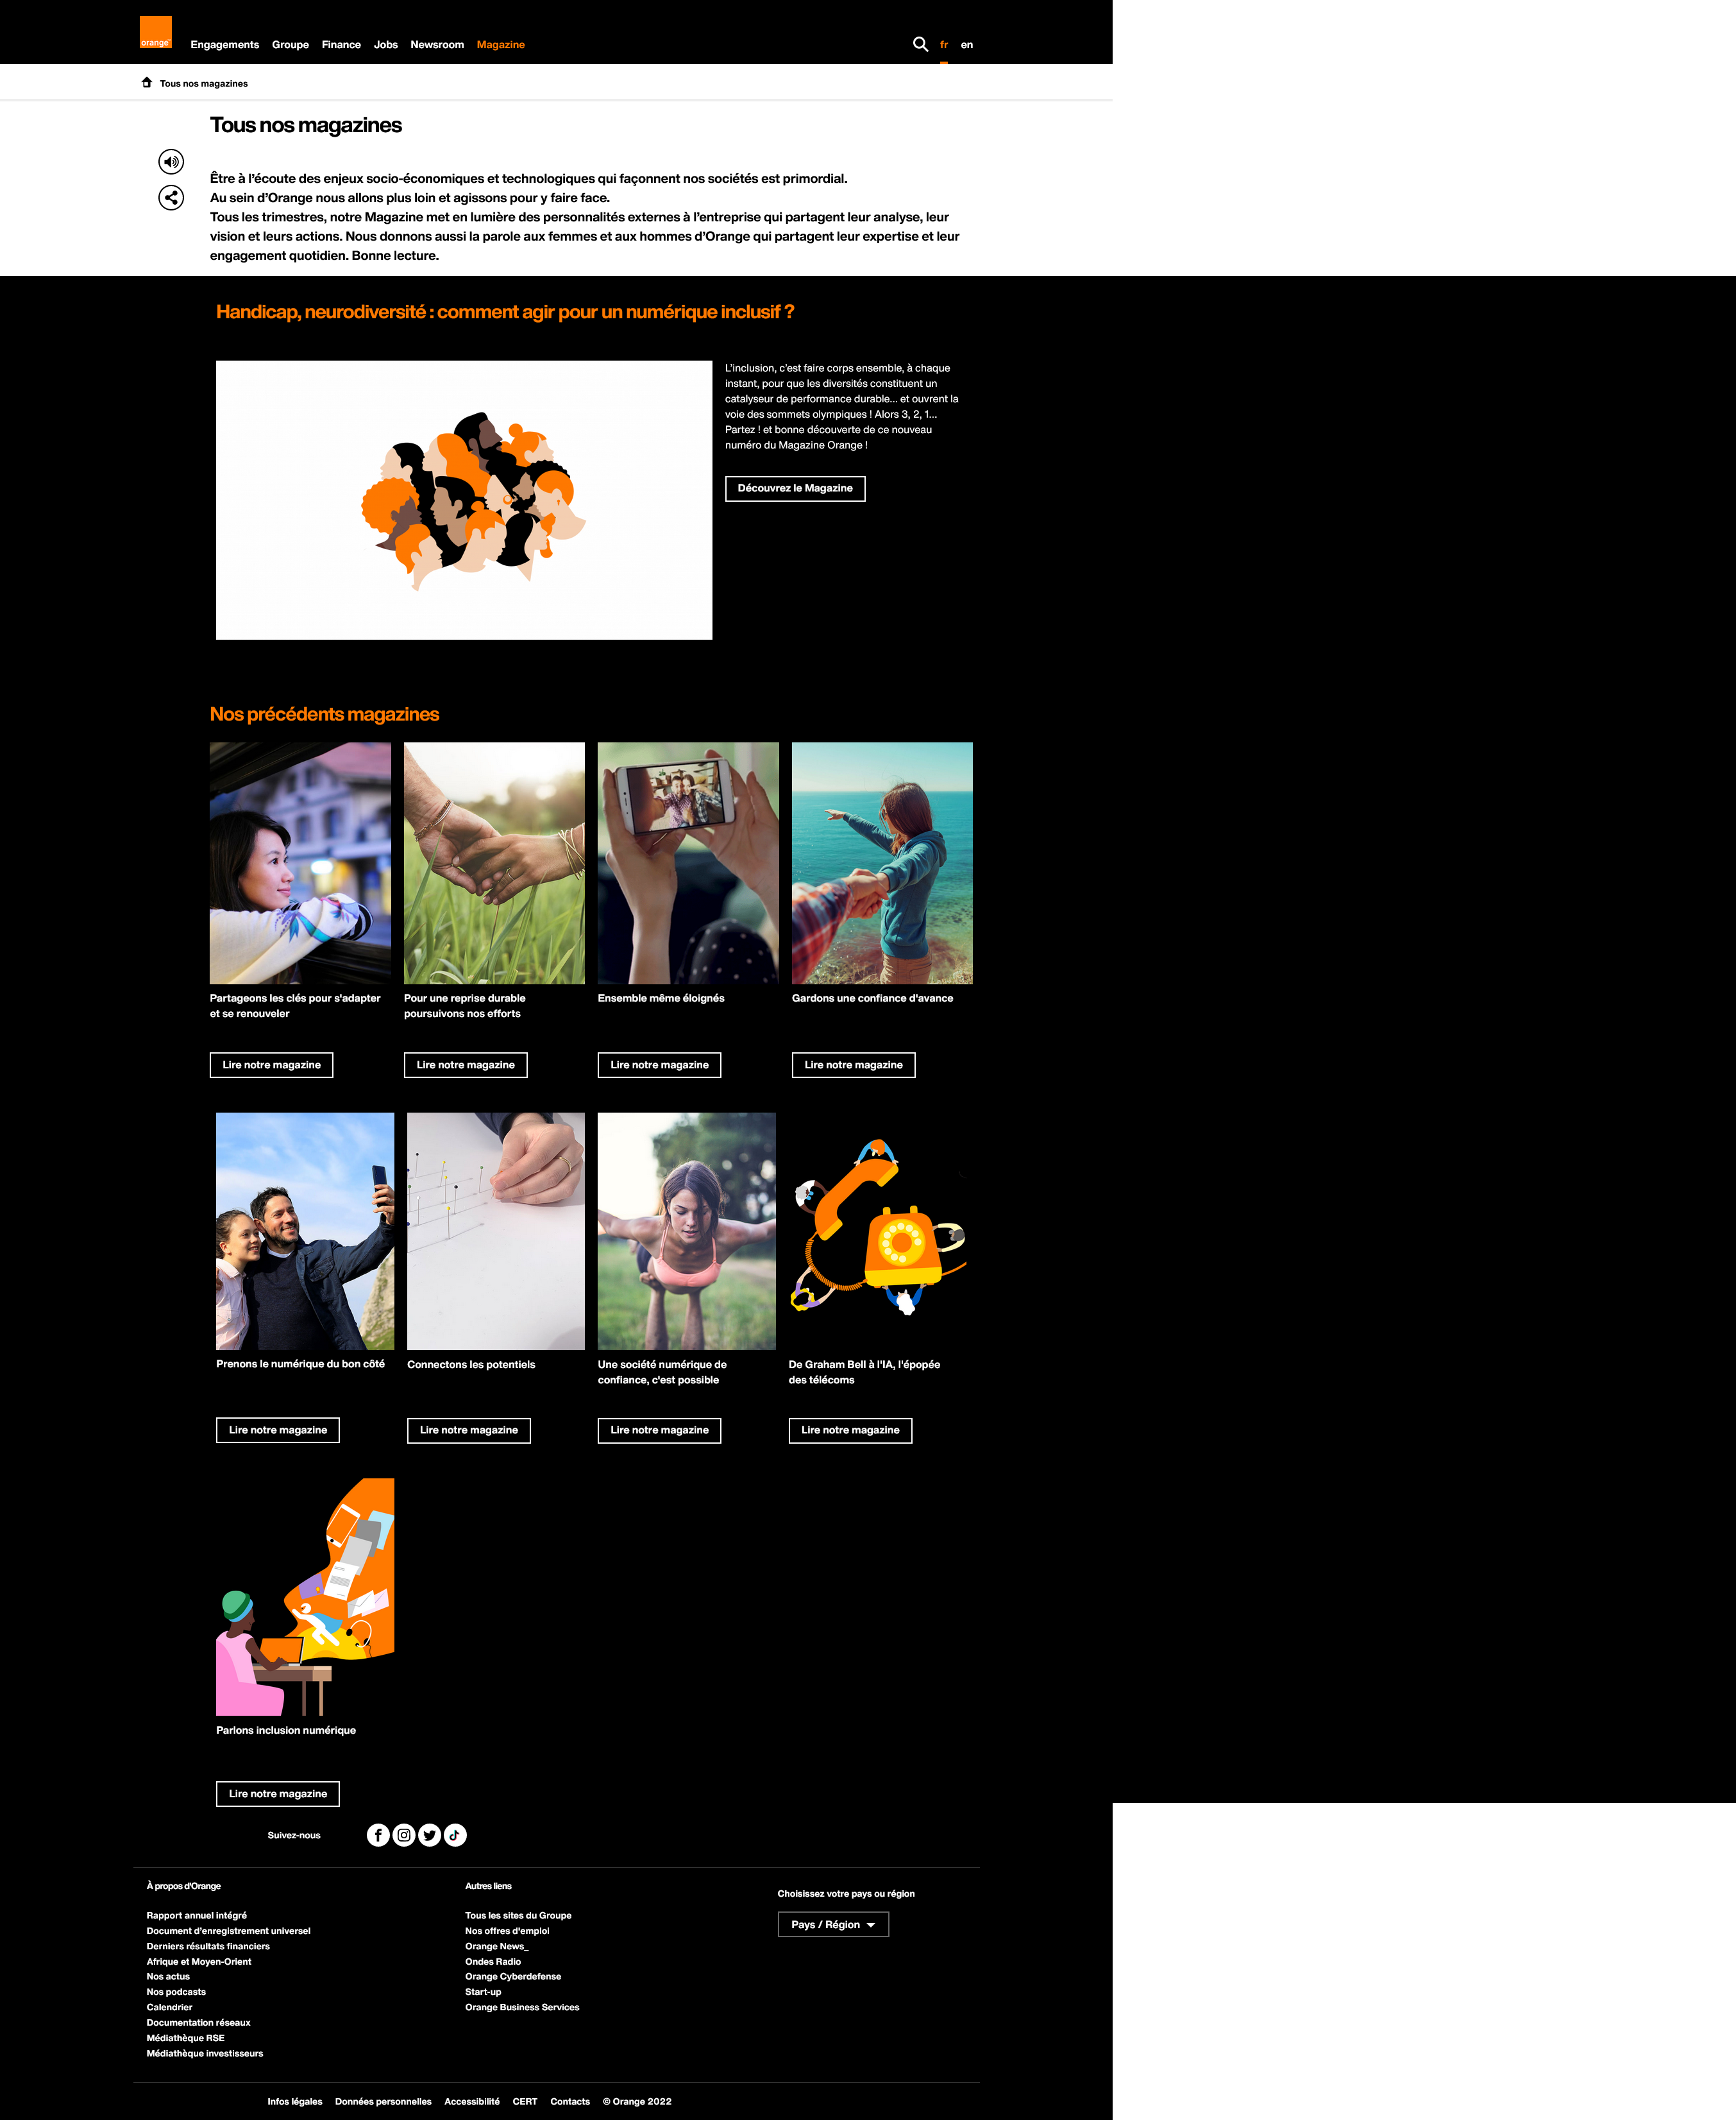
Structure de la page Exemple - Titres de niveau
h1
h2
[h1] Orange.com
[h2] Tous nos magazines
[h3] Handicap, neurodiversité : comment…
[h3] Nos précédents magazines
[h4] Partageons les clés…
[h4] Pour une reprise…
[h4] Ensemble même éloignés…
[h4] Gardons une confiance d’avance
h3
h4
Notes:
Quelques exemples.
Là on est sur un site d'Orange, on a :
un h1 Orange.com qui se trouve ici. Il va pointer là-dessus
un h2 Tous nos magazines.
Ensuite un h3 Handicap, neurodiversité et Nos précédents magazines
donc on a bien une suite logique.
L'utilisateur va s'attendre au fur et à mesure à rentrer sur du contenu. Il sait que après le h2 il risque d'avoir un h3 dans lequel il y aura un contenu pour chaque h3. Il y a du contenu en-dessous et ensuite, on a décidé de rajouter encore des titres pour donner du contexte au lien suivant.
Après le h3 va regrouper tous ces h4. On par exemple le h4 « Partageons les clés »
Voilà une structure qui est cohérente, qui va aider l'utilisateur et qui va être correcte d'un point de vue accessibilité.

Slide 16
Structure de la page Respecter la sémantique html
Description :
Utiliser correctement les éléments HTML, en respectant ce pour quoi ils sont faits (validation du code et respect des spécifications) et donc leur sémantique.
Listes pour des énumérations : <ol> pour les listes ordonnées, <ul> pour les listes non ordonnées, <li> pour les éléments de liste et <dl>, <dt> et <dd> pour les listes de définitions
Citations : pour les citations longues <blockquote>, pour les citations brèves <q>
Liens : <a>. Ils pointent vers une autre adresse, page ou onglet…
Boutons : <button> (ou <input type="button">). Ils déclenchent une action, une validation, ou encore permettent de faire un choix…
Texte : <p>
Aucun contenu de page web ne doit être placé directement dans des balises <div> ou <span>
Quand ?
Dès la conception : prévoir les grandes zones des pages dès les wireframes
Au développement : zoner la page avec le balisage approprié
Notes:
Donc on va continuer sur le respect de la sémantique HTML . C’est le fait d'utiliser correctement les éléments HTML qui sont mis à notre disposition et donc en respectant ce pourquoi ils sont faits. (Les mots des balises sont en anglais car c’est du HTML 5)
Utiliser des listes pour les énumérations :
« ol » pour les listes ordonnées,
« ul » pour les listes non ordonnées
« li » pour les éléments de liste
« dl » « dt » « td » pour la data
Si j'ai quelque chose qui ressemble visuellement à une liste, prévoir dès la conception que ce sera pour le code un « ul » « li ». Ca permettra à l'utilisateur de savoir combien il y a d'éléments dans cette liste. De la même manière, si j'ai plusieurs liens qui se suivent dans le code, ça doit être placé dans des listes « ul » « li » ou « ol » si ce sont des listes ordonnées.
Baliser les citations :
« blockquote » : citations longues
« q » : citations brèves
S’assurer que les liens sont bien des liens. Si cet élément interactif me permet de naviguer, d’aller dans une autre page où de naviguer au sein de la page en utilisant par exemple des skiplink ou des ancres qui me font éviter du contenu, alors, surtout pas mettre de bouton à la place d’une balise « a ». Ce serait une non-conformité absolue en accessibilité.
S’assurer que les boutons sont bien des boutons. Ils ne servent pas à naviguer, ils servent à déclencher une action, une validation, de faire un choix, et cetera.
C'est très important car une personne les outils d’aide techniques (ex: lecteur d’écran) vont s'appuyer sur ces balises et cette sémantique pour savoir comment interpréter le contenu et indiquer correctement à l’utilisateur qui va arriver sur une balise qu'il s'agit d'un lien et donc il va s'attendre à changer de page. S’il ne se déplace pas de page, il va perdre du contexte. Il ne va pas comprendre ce qu’il va se passer. À contrario, si on lui dit c'est un bouton et qu'il clique sur un bouton et que le bouton l'envoie sur une autre page, lui, il est perdu. S’il n'a pas la vue, c'est fini.
Il faut bien avoir à l'esprit que les utilisateurs qui ne voient pas ou mal, ils vont se faire une représentation mentale de la de la page, et s'ils n’ont pas tous les éléments, ils sont incapables de de savoir ce qu'il y a sur la page.
Nous, quand on va voir ce style de page par exemple, donc on va être attiré tout de suite par l'élément. Vous le voyez comme un titre. Si c'est pas défini comme un titre par exemple pour la synthèse vocale, elle va dire tout son texte mais l’utilisateur ne va pas savoir dans quelle partie elle est. Donc, il va arriver en fin de page et, il aura lu toute la toute la page ce qui aura été hyper fastidieux pour lui. Alors qu'avec la synthèse vocale par exemple, il va faire un extract de tous ces titres, il va savoir que la page est décomposée en 2 titres. Par exemple, pour rechercher un travail ambitieux et ce qu'en disent nos salariés, et il sera directement où aller.
Pareil pour les pour les listes d'éléments. Nous, on va voir tout de suite que c'est que c'est une liste. Si c'est pas défini en tant que liste, notre utilisateur, il ne le sait pas. Et si c'est défini en tant que liste, la synthèse vocale va lui dire qu'il y a une liste de 4 éléments et du coup ça sera beaucoup plus simple pour lui pour se repérer sur la page. Il faut vraiment garder à l'esprit qu’ils vont se faire une image menu.

Slide 17
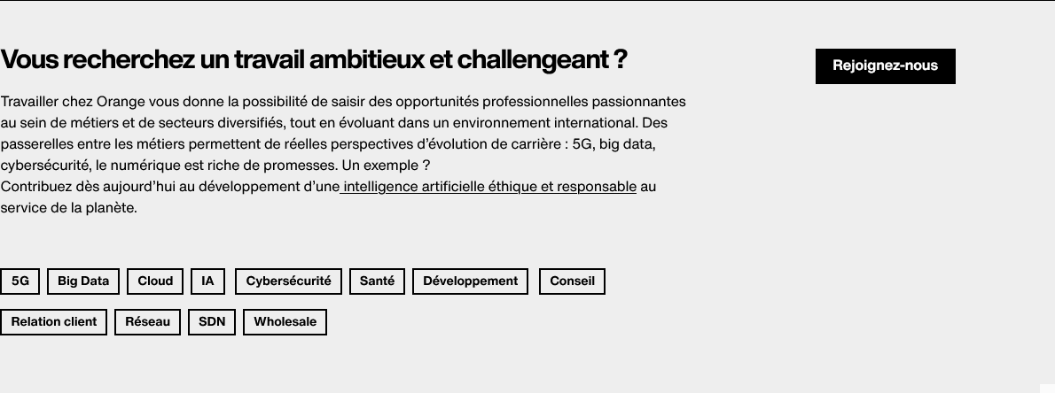
Structure de la page Exemple - Sémantique html
Ouverture d’une modale → bouton
Titre → hn
Vous recherchez un travail ambitieux et challengeant ?
Travailler chez Orange vous donne la possibilité de saisir des opportunités professionnelles passionnantes au sein de métiers et de secteurs diversifiés, tout en évoluant dans un environnement international. Des passerelles entre les métiers permettent de réelles perspectives d’évolution de carrière : 5G, big data, cybersécurité, le numérique est riche de promesses. Un exemple ?
Contribuez dès aujourd’hui au développement d’une intelligence artificielle éthique et responsable au service de la planète.
Paragraphe de texte → p
Navigation → ul/li/a
Titre → hn
Ce qu’en disent nos salariés
Paragraphe de texte → p
Ambiance de travail agréable, missions stimulantes, conditions flexibles, locaux favorisant le bien-être…
Voici ce que pensent nos collaborateurs de leur environnement professionnel :
91% des salariés du Groupe sont fiers de travailler pour Orange (baromètre social 2020)
87% des salariés recommandent Orange comme une entreprise où il fait bon travailler (baromètre social 2020)
Orange se place N°1 en France dans le classement Happy Trainees sur l’accueil et l'accompagnement des stagiaires et alternants
Le Groupe est N°2 en France dans le classement Happy Candidates des entreprises accueillant le mieux les candidats pendant leur processus de recrutement
Liste d’éléments → ul/li
Notes:
Pour en finir avec la sémantique, une illustration où on regroupe à quoi pourrait ressembler une page avec une sémantique correcte. On a :
un titre avec un h quelque chose,
un paragraphe,
une liste de boutons qui vont nous permettent de filtrer ce qu'il y a dans la page.
un autre titre,
une balise p,
une liste
et enfin le « rejoignez-nous » qui va amener vers une nouvelle page et qui est donc une balise « a »
Voilà quelque chose de sémantiquement parlant, juste et conforme.
C'est bon pour vous ?

Slide 18
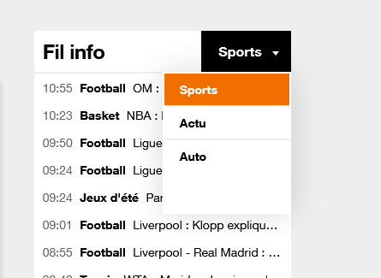
Rôle, nom (accessible), valeur
<div class="fil-info-entete bloc-commun">
<h2> Fil info</h2>
<nav class="fil-info-select" id="fil-info-select">
<button class="fil-info">Sports</button>
<ul class="fil-info-list-categorie" id="fil-info-list-categorie">
<li>
<a class="fil-info-item" href="#sports">Sports</a>
</li>
<li>
<a class="fil-info-item" href="#actu">Actu</a>
</li>
<li>
<a class="fil-info-item" href="#auto">Auto</a>
</li>
…
Notes:
Début : 00:06 – Nom formateur 2
Durée : xx mn
On va donc parler de la dernière recommandations le rôle, nom, valeur.
Visuellement, on voit qu’il y a un menu qui se déplie mais ces informations ne sont pas rendues aux AT car il manque les rôles, les noms et les valeurs dans le code.

Slide 19
Rôle, nom (accessible), valeur
Description :
Pour tous les composants d'interface (éléments de formulaire, liens et composants générés par des scripts), il doit être défini programmatiquement :
un rôle (ex : <button>)
un nom (ex : "Valider")
éventuellement une/des valeur(s) des attributs d’état ou de propriétés (ex : disabled= "true")
Note : les contrôles HTML standards répondent déjà à ce critère de succès lorsqu'ils sont utilisés conformément aux spécifications.
Important : Le rôle, le nom et les valeurs sont principalement utilisées par les aides techniques afin de fournir des informations spécifiques et nécessaires à l’utilisateur
Quand ?
Dès la conception : prévoir des annotations (nom, rôle valeur) dans les designs UI
Au développement : rajouter, si besoin, le rôle, le nom et la valeur pour tout élément

Slide 20
Rôle, nom (accessible), valeur Rôle
Description :
Le rôle est :
donné par défaut par la sémantique HTML
ou
modifié par des rôles aria, notamment lorsqu’il n’existe pas d’élément sémantique HTML décrivant ce type de composant (système d’onglets, sliders, etc.)
Exemples :
<nav>
<div role = "search" >
<slider>, <progressbar>
<div role="alertdialog">

Slide 21
Rôle, nom (accessible), valeur Nom accessible
Description :
Le nom accessible d’un composant correspond à ce qui est restitué comme "nom" du composant aux technologies d’assistance.
Les composants concernés sont :
les champs de formulaire avec leurs labels
les images avec leur attribut ALT
les boutons / liens
Comment modifier le nom accessible :
Aria-labelledby
Aria-label
Le masquage accessible
Les règles à suivre :
Le nom accessible d’un élément ne doit pas être vide (sauf alt="" pour les images décoratives)
Le nom accessible doit contenir au moins le texte visible à l’écran
Notes:
Début : 00:06 – Nom formateur 2
Durée : xx mn
On va parler maintenant du des techniques d'accessibilité, et on va commencer par le nom accessible.
Le nom accessible, c'est tout ce qu'il va falloir rajouter comme contenu textuel pour des gens qui ne voient pas, qui voient mal, pour que ce soit restitué par la synthèse vocale.
Pour donner du sens par exemple à un champ de formulaire, on va avoir les labels. Pour les pour une image, on pourra avoir l'attribut alt. Pour les boutons et des liens, on va avoir le nom du bouton ou du lien.
On a la possibilité de le modifier ce nom accessible, donc ce qui est restitué par les synthèses vocales, en rajoutant des attributs. Par exemple l'attribut « aria-labelledby » ou l’attribut « aria-label ».
Il y a 2 règles à suivre impérativement sur le nom accessible :
Règle 1 : Le nom accessible d'un élément ne doit absolument pas être vide. Avec la synthèse vocale, si on a un bouton ou un lien, ce sera lu bouton mais l’utilisateur sera incapable de savoir ce que fait ce bouton ou ce lien. Pareil, si on a par exemple un bouton « valider » et que l'on n'a pas le contexte qui va avec, il ne saura pas ce que le bouton valider.
Règle 2 : le nom accessible doit contenir au moins le libellé qui est visible à l'écran. Par exemple, si on a un bouton dont le libellé affiché est « rechercher » et dont le nom accessible est « Lancer » par exemple, ça ne va pas marcher. Il faut vraiment que le nom accessible corresponde à ce que l'on a sur l'écran.
---------
Infos en plus :
Q: Qu'est-ce qu'une surcouche Aria ?
R : En fait, tu as des composants, des attributs, des balises, etc d'un point de vue HTML. Ils ne vont pas forcément être accessibles. Ce qu'on appelle la « surcouche aria », ce sont des attributs qui sont rajoutés pour donner une valeur accessible aux composants. Par exemple, le « aria-labelledby » va être utilisé pour décrire un composant qui n'aurait normalement pas pu être lu au lecteur d'écran. Il y a le « aria-describedby » qui va te dire si j'ai un bouton « cliquer ici ». Avec aria-describedby et toute une description derrière, je vais pouvoir donner de l'information qui va être lue par le lecteur d'écran et qui va indiquer que ce bouton permet de faire telles actions. Tous les attributs aria, « aria-label », « aria-labelledby » etc. sont juste une petite surcouche dans laquelle on a rajouté des attributs faits uniquement pour l'accessibilité et qui vont permettre d'aider les aides techniques, donc tous les outils qui vont s'interfacer là-dessus et avoir des définitions en plus, de l'information supplémentaire pour les lecteurs d'écran, et cetera.
Ce n'est pas uniquement un simple composant, une surcouche, plutôt un élément important parce que c’est via cette balise « aria-label » qu'on peut décrire le composant. Par exemple, on va dire que tu as un bouton « valider » et tu mets « aria-label = valider ». Quand tu lances ton Voice Over, c'est le texte que tu as mis dans le « aria-label » qui être vocalisé et qui va donner de l’information non visible en plus sur ce bouton.
Il faut toujours faire attention avec l'aria label : le contenu du « aria-label » va être vocalisé par les lecteurs d’écran (VoiceOver, NVDA, Talkback) en priorité par rapport aux autres libellés. « aria-label » passe par-dessus tout. Donc si j'ai un bouton qui s'appelle « toto » et le texte du « aria-label » contient « tutu ». C’est uniquement « tutu » qui sera lu.
Tous les composants interactifs peuvent recevoir un aria-label, et ça permet de donner une information supplémentaire pour les lecteurs d'écran.

Slide 22
Rôle, nom (accessible), valeur Valeur
Description :
Des valeurs sont données aux propriétés et aux états des attributs HTML et ARIA. L’élément HTML renvoie alors des informations spécifiques.
Une propriété est fixe (peu modifiée) dans le temps.
Ex : "disabled" , "aria-current"
Un état est dynamique en fonction des actions utilisateurs.
Ex : "checked", "aria-expanded"
Note : les contrôles HTML standards répondent déjà à ce critère de succès lorsqu'ils sont utilisés conformément aux spécifications.
Quand ?
Dès la conception : prévoir des annotations (nom, rôle valeur) dans les designs UI
Au développement : rajouter, si besoin, le rôle, le nom et la valeur pour tout élément

Slide 23
Rôle, nom (accessible), valeur
<div class="fil-info-entete bloc-commun">
<h2> Fil info</h2>
<nav class="fil-info-select" id="fil-info-select">
<button class="fil-info">Sports</button>
<ul class="fil-info-list-categorie" id="fil-info-list-categorie">
<li>
<a class="fil-info-item" href="#sports">Sports</a>
</li>
<li>
<a class="fil-info-item" href="#actu">Actu</a>
</li>
<li>
<a class="fil-info-item" href="#auto">Auto</a>
</li>
…
<div class="fil-info-entete bloc-commun">
<h2> Fil info</h2>
<nav class="fil-info-select" id="fil-info-select">
<button class="fil-info"
aria-haspopup="true"
aria-controls="menu2"
aria-expanded="false">
Sports
</button>
<ul class="fil-info-list-categorie" id="fil-info-list-categorie
role="menu"
aria-labelledby="menubutton">
<li role="none">
<a class="fil-info-item" href="#sports" role="menuitem">Sports</a>
</li>
<li role="none">
<a class="fil-info-item" href="#actu" role="menuitem">Actu</a>
</li>
<li role="none">
<a class="fil-info-item" href="#auto" role="menuitem">Auto</a>
</li>
…
Notes:
Début : 00:06 – Nom formateur 2
Durée : xx mn
On va donc parler de la dernière recommandations le rôle, nom, valeur.

Slide 24
Techniques Le masquage accessible
Description :
Insérer un élément sans l’afficher à l’écran :
Utiliser une classe CSS de masquage accessible sr-only ou visually-hidden
Classe CSS embarquée par Boosted et OB1
<a href="..."
valider le paiement
<span class="sr-only">
en plusieurs fois
</span>
</a>
.sr-only {
position: absolute;
width: 1px;
height: 1px;
padding: 0;
margin: -1px;
overflow: hidden;
clip: rect(0, 0, 0, 0);
border: 0;
}
Ne pas utiliser les propriétés CSS display: none ou visibility: hidden
Notes:
Alors le masquage accessible, ça permet de cacher par exemple un texte à l’écran, mais qui sera lu par la synthèse vocale.
On va avoir par exemple un lien pour « valider » le paiement et sur ce lien, via le masquage accessible, on va rajouter du sens en rajoutant par exemple « valider le paiement en plusieurs fois ». Pour mettre cette information en plus, on peut utiliser soit une classe CSS qui s’appelle sr-only, soit juste un attribut html qui s’appelle visually-hidden. L’utilisation de ces classes permet de masquer à l'écran des éléments qui ne seront restitués que par la synthèse vocale.
------------
Infos en plus :
Display:none : est fait pour cacher complètement du contenu. Ce qu'on indique, c'est de ne pas cacher de l'information supplémentaire avec un discriminant. Par exemple, tu as un bouton qui est caché avec un « display:none » tant que tu n’as pas accompli une certaine action. Ce « display: none » va s’enlever suite à l’action et le bouton sera à nouveau visible. Ce ne sera pas vraiment un problème parce que la personne qui va naviguer au clavier et avec un lecteur d'écran va une fois qu'il aura accompli l'action, voir ce contenu-là. Ce dont on parle, c'est si par exemple on a un bouton ou un lien « valider le paiement » et on ne veut pas rajouter du texte supplémentaire parce que notre lien ou boutons serait trop gros, moins joli, et cetera. Alors dans ce cas-là, on va utiliser la classe css « sr-only » pour rajouter de l'information qui sera non visible pour les utilisateurs classiques et qui elle par contre sera uniquement "sr-only", ça veut dire "Screen Reader only », qui sera uniquement vocalisé par les lecteurs d'écran. Donc ne pas utiliser le « display:none », parce que sinon la personne ne va jamais avoir l'information, mais plutôt utiliser le « sr- only » pour avoir l'information supplémentaire dès qu'il arrivera sur le lien.
Il faut imaginer qu'on a 2 boutons « valider le paiement » mais dont un a des informations supplémentaires en haut via une image qui va nous dire « payer en plusieurs fois sans frais » ou « payer en une fois » et le bouton, le lien en lui-même n’affiche que « valider. » On a souvent ça sur des sites d'achat par exemple où il y a tout un tas de boutons identiques qui se nomment tous « valider » ou « acheter » ou « commander » et pour lesquels le lien en lui-même n'a pas d'information supplémentaire. Sur la page dans laquelle on va arriver, l'information est plus haute parce qu'on a dit que c'est dans ce genre de cas qu’on peut garder uniquement visuellement le bouton « valider », puisqu'une personne qui n’a pas de déficience visuelle va voir l'information plus haut. Mais une personne qui utilise un lecteur d'écran va avoir besoin d'un peu plus d'informations quand elle va arriver sur ce bouton. Donc on va rajouter un « sr-only » avec de l'information supplémentaire non visible.

Slide 25
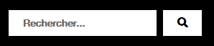
Techniques L’attribut aria-hidden
Description :
Masquer un élément (ou un groupe d’éléments) pour les lecteurs d’écran.
<input title="rechercher dans le site" type="text" placeholder= "Rechercher…">
<button title="rechercher" type="submit" class="btn btn-default">
<span class="glyphicon glyphicon-search" aria-hidden="true"></span>
<span class="sr-only" >Rechercher</span>
</button>
Ne jamais utiliser l’attribut aria-hidden sur des éléments focusables.
Notes:
On va continuer sur les techniques et on va parler de l’attribut aria-hidden. Cet attribut va nous permettre de masquer un élément pour les lecteurs d'écran.
On va prendre ce cas où on a un formulaire de recherche avec un glyph-icon en forme de loupe pour lancer la recherche, ce qui est classique. Donc on va utiliser l'attribut « aria-hidden » pour masquer ce glyph-icon et on va lui rajouter la classe de masquage accessible pour lui dire que c'est le bouton « rechercher ».
Q : Quel intérêt du masquer la loupe à notre personne malvoyante ?
R : Parce qu’il n’y a pas d'info sur le glyph-icon indiquant qu’il va lancer la recherche. Le « sr-only » va indiquer que c'était un bouton, le libellé ne va pas forcément être lu. En fonction du lecteur d'écran, on n'a pas les mêmes résultats et si le glyph-icon loupe n'est pas en reason truc, il va indiquer que l'icone lexicon tirer such ce que pas super agréable et en prime on ne se doute même pas forcément que c'est un bouton « recherche ». C'est pour ça qu'on le cacher. Surtout que là, c'est un nom qui est plutôt sympa. Les noms d'images d'Akon qui sont auto générés ne sont pas super sympas, donc on va simplement les cacher parce que l’utilisateur se fiche de savoir qu'il y a une icône. Par contre, le fait que ce soit un bouton « rechercher » ça l'intéresse. Donc là, on mettant « aria-hidden=true », il va avoir l'information que c'est un bouton et que ce bouton c'est « rechercher ». C’est transparent pour la personne qui voit. Tout l'intérêt du « sr-only », c'est qu'il n'apparaît pas à l'écran mais qu'il est vocalisé par les lecteurs d'écran. On aurait pu faire ça différemment en mettant toujours le « aria-hidden = true » quoi qu'il arrive, mais en plaçant ici un « aria-label = recherche ». Ce sont des attributs qui fonctionnent également avec un « aria-label ». Mais c’est plus correct de le faire avec un « sr-only ».

Slide 26
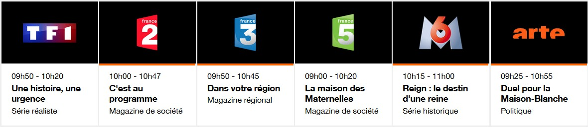
Contenu non-textuel Exemples
<img class="img_tile" src="logo.jpg">
<p class="horaires">09h50-10h20</p>
<h2 class="titre_tile">Une histoire, une urgence</h2>
<p class="type">Série réaliste</p>
Notes:
Début : 00:06 – Nom formateur 1
Durée : xx mn
Ce qu'on entend par contenu non textuel, c'est tout ce qui va être les images, les graphiques, les icônes, toutes ces choses-là.
Commençons par une question : A votre avis, qu'est-ce qui ne convient pas ici ?
On a une liste des chaînes de télé et un menu dans lequel on va avoir des informations sur le programme télé.
Et ça, c'est le code simplifié qui va bien derrière (on a gardé que la partie qui nous intéresse).
Réponse : Je sais pas sur quelle chaîne voir les différents programmes, c'est marqué nulle part.
En prime, le lecteur d'écran va indiquer que cette image c'est logo.jpeg. Et il va savoir que de 09h50 à 12h20, il va y avoir une histoire, une urgence et que c'est une série réaliste, mais il ne sait pas sûr quelle chaîne il est censé avoir ce programme.

Slide 27
Contenu non-textuel Alternatives textuelles - img
Description :
Images cliquables : préciser la fonction / la cible du lien dans l’attribut ALT.
Images porteuses d’information : mettre un ALT décrivant l’information contenue dans l’image.
Images contenant du texte : mettre un attribut ALT reprenant au moins le texte de l’image.
Images décoratives : mettre un attribut ALT vide
Quand ?
Dès la conception : spécifier les alternatives textuelles
Au développement : intégrer un attribut ALT pertinent pour les images
Exemples valides
<!– Image informative -->
<img src="tf1.png" alt="Accéder à la chaine TF1">
<!– Image décorative -->
<img src ="deco.png" alt="">
Notes:
Voilà tout l'intérêt de faire attention aux images et à ce qu'on appelle les alternatives textuelles qui vont permettre de définir quel type d'image et s’il y a besoin d'avoir une alternative textuelle, d'avoir besoin de plus d'informations ou non.
Donc pour les images cliquables, il faut mettre une alternative en ajoutant un attribut « alt » dans lequel il faut préciser la fonction ou la cible du lien.
Pour les images porteuses d'information, comme c'était le cas ici (voir exemple valide), ça porte de l'information puisque ça indique sur quelle chaîne se trouve cette liste de programmes. Dans ce cas-là, il faut mettre un « alt » rempli qui décrit l'information que contient l'image.
Quand c'est une image qui contient du texte, il faut que dans l’attribut « alt », il y ait à minima le texte présent dans l'image. L'accessibilité, c'est faire en sorte que l'utilisateur ait la totalité de l'information comme s'il était valide. Donc, si j'ai une image qui me transmet de l'information et qui me transmet un texte complet, alors au lecteur d'écran, ce contenu complet doit m’être restitué.
Et pour les images décoratives, ce sont celles qui sont là juste pour rendre joli. Aucun but en soi. Il faut quand même toujours mettre un attribut « alt » mais vide. Si on n'a pas d'attribut « alt » sur une image, alors ce qui va être lu au lecteur d'écran parce qu’il va voir qu'il y a quelque chose, ce sera la source, c’est-à-dire le nom de l'image.
Là ce n'est pas un cas où horrible car le nom de l’image est deco.png car c'est plutôt court. Si c'est une image auto générée, le nom de l’image risque de contenir beaucoup de lettres, de chiffres et de caractères spéciaux, etc. Donc on va toujours ajouter un alt, ça va permettre au lecteur d'écran lorsqu’il va arriver dessus de se dire c'est vide, je ne passe pas dessus, je ne le vois même pas. Donc du coup le lecteur d'écran va passer à autre chose.
Dès la conception, on va spécifier les alternatives textuelles pour que les développeurs puissent directement ajouter le bon alt aux bonnes images.
Donc, réfléchir à si mon image est décorative, si elle est informative, si elle est censée être un lien, et puis, intégrer un attribut « alt » pertinent pour chaque images.

Slide 28
Contenu non-textuel Alternatives textuelles – svg ou glyph-icon
Description :
Pour toutes les balises svg : mettre un attribut aria-hidden="true" et un attribut focusable="false" (svg)
Pour les images-liens (balise <a> ou <button>) porteuses d’information : mettre une description de l’information contenue dans l’image avec un texte en masquage accessible ou un aria-label
Quand ?
Dès la conception : spécifier les alternatives textuelles
Au développement : intégrer les alternatives
Exemples valides
<svg aria-hidden="true" focusable="false">
…
</svg>
<button aria-label="Rechercher">
<svg aria-hidden="true" focusable="false">
…
</svg>
</button>
Notes:
Pour continuer, il y a d'autres images de contenu non textuel qu'on va retrouver sur certains graphiques, comme par exemple les SVG ou, on en parlait avant, les glyph-icon.
Pour cela, il va y avoir quelque chose d'un tout petit peu particulier. On en parlait avec les icones, et bien c'est de mettre ce fameux attribut « aria-hidden="true« » et pour le SVG, il faut mettre en plus un attribut « focusable=false » car certains lecteurs d'écran, en fonction de la version de l’OS, vont encore actuellement aller regarder chaque nœud. Est-ce que vous voyez un peu comment c'est fait en SVG ? Globalement, c'est une série d'énormément de chiffres et donc le lecteur d'écran qui va aller sur ce SVG sur lequel il n’y aura pas de focus, il va lire chacun des nœuds, donc chacun des chiffres, et potentiellement, il y en a une vingtaine, une trentaine, une quarantaine. Ce n'est pas très agréable, donc bien penser « SVG » => tout de suite on met un « hidden= true » et un focusable, comme ça on est tranquille. Par exemple (voir exemple valide) on met un bouton aria-label "rechercher » puisque là il s'agit d’un label sur lequel on doit avoir la loupe et on peut y mettre 1C en ligne ou un label directement sur le bouton. L'utilisateur a son information et il ne sera pas embêté par l'icône ou par le SVG.
Pour toutes les images porteuses d'infos, on met une description qui va permettre de ne pas avoir à passer sur cette image et ce contenu non textuel. Donc, ça se réfléchit aussi dès la conception. Plus le balisage est fait au niveau du design et plus ce sera facile et fait rapidement du côté du dév.

Slide 29
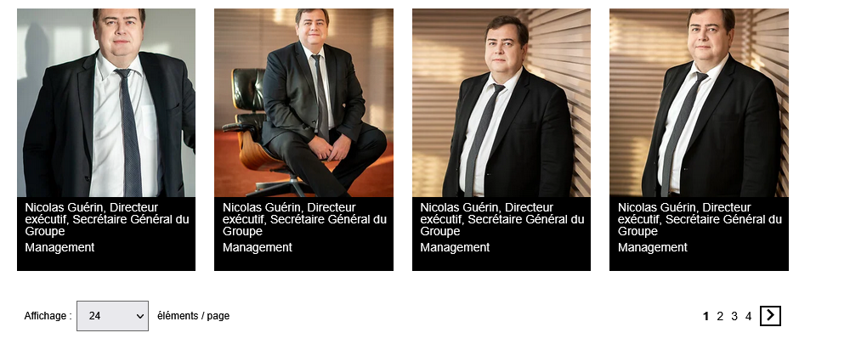
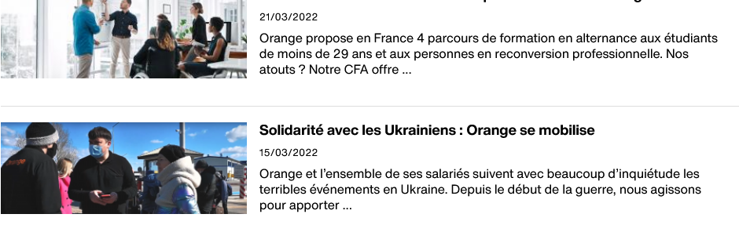
Contenu non-textuel Alternatives textuelles – Exemples
<a class="btn-next" id="id1a" href="javascript:;">
<i class="icon-fast-fw">
:before
<i>
</a>
<a class="btn-next" id="id1a" href="javascript:;
aria-label="page suivante" title="page suivante">
<i class="icon-fast-fw" aria-hidden="true">
:before
</i>
</a>
<div class="field--item">
<img src="…" alt="" typeof="foaf:Image" class=" lazyloaded" width="300" height="112">
</div>
<div class="field--item">
<img src="…" alt="Photo d'un homme présentant des informations sur un tableau à 2 hommes et 3 femmes" typeof="foaf:Image" class=" lazyloaded" width="300" height="112">
</div>
Notes:
Un petit exemple des alternatives textuelles.
Donc là, on a justement ces boutons en forme de petit chevron qui permettent de passer à une page suivante. Si là je laisse le code comme c’est, c’est du vrai code qui a été récupéré, on a une balise « a » donc notre utilisateur est au courant que c'est un lien. Il est au courant qu’il contient une icône qui s'appelle « icône fast fw ». Et c'est tout. Il va donc falloir un petit peu plus d'informations pour l'avertir de ce à quoi sert ce lien, qui doit forcément servir à quelque chose et lui donner l'information nécessaire pour qu'il puisse l'utiliser. Pour cela, on va mettre sur cette icône un « aria-hidden = true », et un « aria-label = page suivante ». On rajoute aussi un attribut « title = page suivante » car ça ne coûte rien et ça aide aussi les utilisateurs qui n’ont pas de lecteur d'écran, mais qui ont des problèmes cognitifs et qui vont avoir du mal à comprendre à quoi sert ce chevron. Le simple fait d'avoir un attribut « title » permet, lorsqu'on passe la souris dessus, d'avoir l'information qui s'affiche. Voilà donc là on est sur quelque chose d'accessible d'un coup.

Slide 30
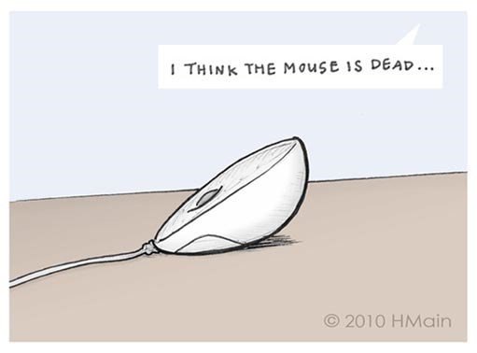
Navigation clavier Exemple
Notes:
Début : 00:06 – Nom formateur 2
Durée : xx mn

Slide 31
Navigation clavier Permettre la navigation à l’aide du clavier
Description :
Toutes les fonctionnalités disponibles à la souris doivent l’être également à l’aide du clavier.
Tous les éléments activables à l’aide de la souris (bouton, menu…) peuvent recevoir le focus.
Le focus doit être visible en toutes circonstances (propriétés CSS : outline, :focus).
Le focus doit se déplacer dans un ordre logique (ordre de lecture).
Le focus ne doit pas rester bloqué à l’intérieur d’un élément (lecteur vidéo, flash, silverlight…).
Quand ?
Dès la conception : ne pas spécifier la visibilité du focus, les comportements des éléments interactifs (sémantique HTML
Au développement : utiliser dans la mesure du possible des composants HTML natifs. Pour les composants complexes, vérifier l’interopérabilité des gestionnaires d’évènements.
Notes:
A qui s’adresse la navigation au clavier ?
A tout le monde et en particulier aux personnes déficientes visuelles, motrices et en mobilité.

Slide 32
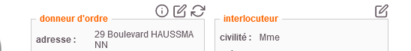
Navigation clavier Exemple – Focus et éléments non nativement cliquables
Le focus ne passe pas sur des éléments non nativement cliquables :
utiliser les liens, boutons et éléments de formulaire.
utiliser aussi les aria-label pour associer un texte aux icônes (exemples ci-après)
<div class="right-nav-icons">
<button class="search-icon"
aria-label="rechercher">
<i class="ico-search cursor-pointer"
aria-hidden="true">
:before
</i>
</button>
</div>
<button title="information IDETA" aria-label ="information IDETA" >
<svg id="info_ideta" aria-hidden="true" focusable="false" … >
<title>information IDETA</title>
…
</svg>
</button>

Slide 33
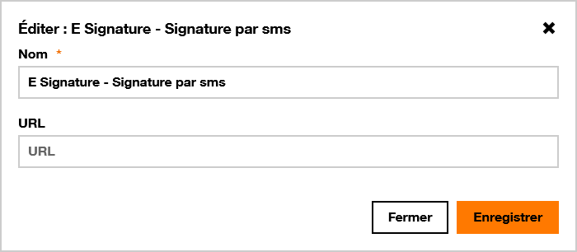
Navigation clavier Exemple – Focus et modales
Le focus doit boucler sur les pop-in (modales).
Il ne doit pas aller sur les éléments interactifs présents sur le reste de la page (en dessous) !

Slide 34
Navigation clavier Exemple – Visibilité du focus
EN
Le focus n’est pas toujours visible, pas suffisamment ou ne joue que sur la couleur.
Assurer un outline CSS d’au moins 2px
avec un contraste suffisant dans tous les cas
et avec une modification autre que seulement la couleur.

Slide 35
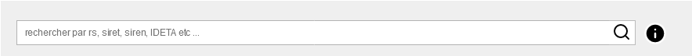
Gestion des formulaires Exemple – Zone de recherche
<div class="rce_field">
<input type="text" name="rce_search" id="rce_search" placeholder="rechercher par rs, siret, siren, IDETA etc.">
<button id="btn_search_rce">
<svg class="feather" aria-hidden="true" focusable="false" xmlns=" … >
…
</svg>
</button>
…
</div>
Notes:
Début : 00:06 – Nom formateur 1
Durée : xx mn

Slide 36
Gestion des formulaires
Description :
Associer une étiquette (label) pertinente à chaque champ de formulaire
Détecter, identifier les erreurs
Suggérer des corrections
Quand ?
Dès la conception : prendre en compte les bonnes de pratiques ergonomiques pour concevoir des formulaires (label proche du champ, message d’erreurs explicites, éviter les formulaires complexes, etc.)
Au développement : utiliser des solutions robustes de mise en place des labels, s’appuyer sur des mécanismes de détection et d’affichage des erreurs accessibles
Notes:
A qui s’adresse une gestion accessible des formulaires ?
A tous et en particulier aux personnes déficientes visuelles.

Slide 37
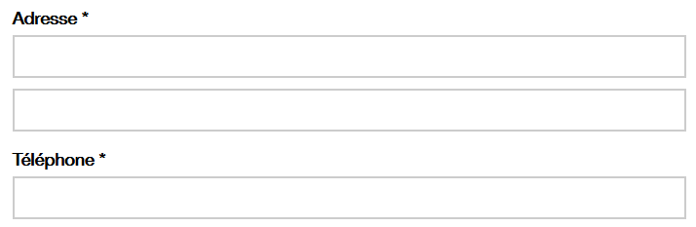
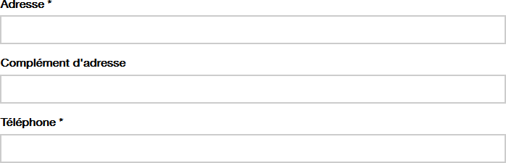

Gestion des formulaires Exemple – Formulaire erroné
Aperçu au lecteur d’écran :
tous les champs sont correctement étiquetés
l’utilisateur perçoit la nature de chaque champ de saisie
Aperçu au lecteur d’écran :
« Adresse astérisque édition »
« 1 non étiqueté édition »
« Téléphone astérisque édition »
<label for="adresse">Adresse *</label>
<input id="adresse" type="text">
<label for="complement-adresse">Complément d’adresse</label>
<input id="complement-adresse" type="text">
<label for="telephone" >Téléphone *</label>
<input id="telephone" type="text">
<label>Adresse *</label>
<input id="adresse" type="text">
<input id="complement-adresse" type="text">
<label>Téléphone *</label>
<input id="telephone" type="text">

Slide 38
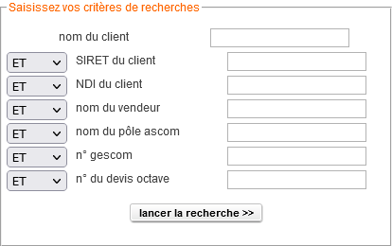
Gestion des formulaires Lier un <label> à son champ de formulaire
Lier une balise label à son champ de formulaire avec un attribut for pointant sur l’id du champ input
Le label peut être caché en masquage accessible
On peut aussi utiliser un title, un aria-label ou un aria-labelledby
…
<label for="seller_name" class="nom">nom du vendeur</label>
<input id="seller_name" type="text" name="data[Dctas][seller_name]" value="">
</div>
<div class="line">
<select title="relation entre nom client et siret client" name="data[Dctas][link_ascom_pole]" id="link_ascom_pole">
<option value=""></option>
<option value="ET" selected="selected">ET</option>
<option value="OU">OU</option>
</select>
…

Slide 39
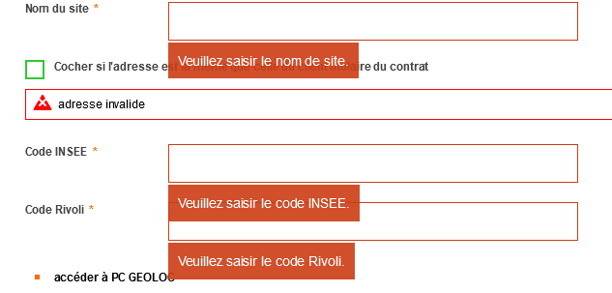
Gestion des formulaires Gérer les messages d’erreur
Le champ obligatoire doit être identifiable programmatiquement :
utiliser aria-required
ou required (HTML5)
Le message d’erreur doit être :
pertinent
lié au champ en erreur :
utiliser aria-labelledby
Le champ invalide doit être identifiable programmatiquement :
utiliser aria-invalid
<label id="site" for="adresse">Nom de site *</label>
<input id="adresse" type="text" aria-labelledby="site erreur-site"
aria-invalid="true" aria-required="true">
<label id="erreur-site" for="adresse">
Veuillez saisir le nom du site
</label>
ou
<label id="site" for="adresse">Nom de site *</label>
<input id="adresse" type="text" aria-describedby="erreur-site" aria-invalid="true" required>
<p id="erreur-site">Veuillez saisir le nom du site</p>

Slide 40
Motifs de conception (design pattern) Utiliser des motifs robustes
Description :
Motif de conception (design pattern) : structure, rôles, propriétés et comportement d’un composant. Voir :
ARIA authoring practices
Orange Boosted
Quand ?
Dès la conception : prendre en compte dès les wireframes, puis dans les designs UI
Au développement : choisir le bon motif et appliquer l’ensemble des balises et attributs de façon pertinente

Slide 41
Motifs de conception (design pattern) Spécifications à respecter
Design pattern du <button>
About This Pattern
Examples
Keyboard Interaction
WAI-ARIA Roles, States, and Properties
Exemple pour <button> :
Read This First
About This Example
Example
Keyboard Support
Role, Property, State, and Tabindex Attributes
Assistive Technology Support
JavaScript and CSS Source Code
HTML Source Code
Notes:
Dans chaque design pattern, on a accès à des exemples d’implémentation détaillés. S’en servir comme modèle.

Slide 42
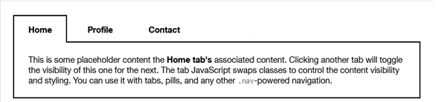
Motifs de conception (design pattern) Exemple – Composant interactif complexe : des onglets
<!-- Nav tabs -->
<ul class="nav nav-tabs" id="myTab" role="tablist">
<li class="nav-item" role="presentation">
<button class="nav-link active" id="home-tab" type="button" role="tab" aria-controls="home" aria-selected="true" tabindex="0">Home</button>
</li>
<li class="nav-item" role="presentation">
<button class="nav-link" id="prof-tab" type="button" role="tab" aria-controls="profile" aria-selected="false" tabindex="0">Profile</button>
</li>
<li class="nav-item" role="presentation">
<button class="nav-link" id=« cont-tab" type="button" role="tab" aria-controls="messages" aria-selected="false" tabindex="0"><img src="contact,png" alt="Contact"></button>
</li>
</ul>
<!-- Tab panes -->
<div class="tab-content">
<div class="tab-pane active" id="home" role="tabpanel" aria-labelledby="home-tab" tabindex="0">...</div>
<div class="tab-pane" id="profile" role="tabpanel" aria-labelledby="profile-tab" tabindex="0">...</div>
<div class="tab-pane" id="messages" role="tabpanel" aria-labelledby="messages-tab" tabindex="0">...</div>
<div class="tab-pane" id="settings" role="tabpanel" aria-labelledby="settings-tab" tabindex="0">...</div>
</div>
Rôle
Nom
Valeur
Notes:
Navigation pas classique pour du web car on suite le design pattern et il dit que quand on rentre dedans par le tab, on rentre par l’onglet actif et pour changer d’onglet faut les flèches droite/gauche = spécification du design pattern d’un composant de system d’onglet
Ajouter un exemple de design pattern d’un composant onglet pour montrer tous les types d’info

Slide 43
Quiz
Notes:
Début : 00:06 – Nom formateur 2
Durée : xx mn

Slide 44
Quiz 1/2
1 - Quelles qualités doit avoir un produit ou un service pour répondre aux exigences de l'accessibilité numérique ?
A - Il doit être utilisable par tous les individus, quels que soient leurs aptitudes physiques ou mentales
B - Il doit être utilisable quels que soient le matériel et l'infrastructure réseau de l'individu
C - Il doit être utile et ne pas nécessiter de notice d'utilisation
D - Il doit être gratuit et disponible facilement sur le marché
4 - Parmi ces 3 recommandations, laquelle ou lesquelles doit-on suivre pour améliorer l'accessibilité d'un formulaire ?
A - Associer une étiquette contextualisée à chaque champ de formulaire
B - Identifier les champs en erreur par un message unique et explicite
C - Identifier les champs en erreur avec de la couleur
5 - Au clavier, quelle(s) touche(s) utilise-t-on pour faire déplacer le focus ?
A - Shift + flèches directionnelles
B - Tab
C - flèches directionnelles
D - alt + flèches directionnelles
2 - Parmi ces aides techniques, lesquelles permettent de pallier une situation de handicap numérique ?
A - Un lecteur d'écran
B - Un guide-doigts
C - Un logiciel d'agrandissement
D - Des lunettes 3D
E - Une plage braille
6 - Est-ce qu’on peut donner le même titre à plusieurs pages d'un site ?
A - Non
B - Oui
C - Ça dépend du contexte
3 - Quelle valeur doit-on mettre à l’attribut "alt" (texte de remplacement) pour une image décorative ?
A - alt="image décorative"
B - alt="texte d'écrivant l'image"
C - alt=""
D - On n'a pas besoin d'attribut alt dans ce cas

Slide 45
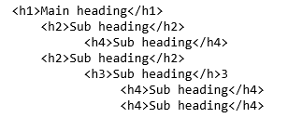
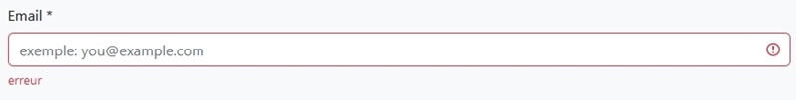
Quiz 2/2
7 - Que pensez-vous des niveaux de titres dans cette maquette ?
A - Trop de titres <h2>
B - Trop de titres <h4>
C - Saut d’un niveau <h2> à un niveau <h4>
D - Il n'y a pas de problème avec ces titres de niveau
8 - La page web suivante affiche une erreur de saisie dans le formulaire. Cette erreur est-elle bien indiquée ?
A - Non, il y a un souci au niveau du message d'erreur
B - Oui le message d'erreur est suffisamment explicite
9 - En termes de couleurs, que pensez-vous de cet encart ?
A - Le contraste entre la couleur du fond et la couleur du texte n'est pas assez élevé
B - Le contraste entre la couleur du fond et la couleur du texte est conforme aux exigences
Open
Innovation
10 - Parmi ces éléments, lesquels ont besoin de texte de remplacement ?
A - Image
B - Vidéo
C - Icône / Pictogramme

Slide 46
Pour aller plus loin…
Notes:
Début : 00:06 – Nom formateur 1
Durée : xx mn

Slide 47
Formations complémentaires
5 thématiques :
Comprendre l’accessibilité numérique
Concevoir accessible
Développer accessible (web et mobile)
Tester l’accessibilité d’une solution Web / iOS / Android
Rédiger accessible
A retrouver sur :
Plazza Accessibilité numérique – Synthèse des formations sur Orange Learning (nouvelle fenêtre)

Slide 48
Quelques liens utiles - 1/2 (références internes signalées par un astérisque)
Recommandations et bonnes pratiques
Recommandations accessibilité Orange* : http://a11y-guidelines.orange.com
Règles pour l'accessibilité des contenus Web (WCAG 2.1) : https://www.w3.org/TR/WCAG21/
Chartes du design des produits et services numériques orange : design.orange.com
Framework de développement et outils de tests
Orange Boosted* (Framework HTML, CSS et Javascript basé sur Twitter Bootstrap) : http://boosted.orange.com/
Outil pour mesurer les contrastes des couleurs : Colour contrast analyser
NVDA, Lecteur d’écran pour Windows : http://pratique.itn.ftgroup ou dernière version sur Internet
Notes:
On vous a mis aussi dans le support quelques liens :
Site des recommandations d’accessibilité d’Orange. a11y-guidelines.orange.com. A ALLER VOIR !
aller dans Web, onglet Tester et on y trouve l'ensemble des procédures de test pour tous les critères.
filtrable par profil (concepteur, développeur, testeur) => on a la checklist adaptée par profil
pour chaque test, on la procédure, ce qu’on attend et une justification quand c’est le cas
Mise à jour en cours sur cette page avec + d’info
Donc on vous encourage vivement à aller voir ce site des recommandations.
Site des WCAG
Site de la Charte orange design.orange.com.
Site de Boosted qui est un fork de Bootstrap où on va retrouver tous les composants de Bootstrap. C'est des composants accessibles. Permet de regarder des exemples de développement accessibles et de s’en inspirer.
Colour Contrast Aanalyser
NVDA si vous voulez tester.

Slide 49
Merci
Pour toute demande d’accompagnement : ZZZ ACCESSIBILITY SUPPORT
(accessibility.support@orange.com)

